Slide 1
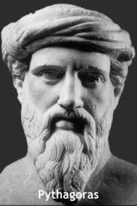
Pyhtagoras
SMP Kelas VIII
Grup 2

Slide 2
Pyhtagoras
    Pythagoras adalah seorang ahli Matematika Yunani,beliau yakin bahwa matematika menyimpan semua rahasia alam semesta dan percaya bahwa beberapa angka memiliki keajaiban.

Slide 3
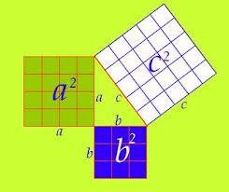
Pyhtagoras
Dalam segitiga siku-siku di C
Berlaku rumus:
AB² = BC² + AC²
C² = a² + b²

Slide 4
Pyhtagoras
Segi tiga ABC siku-siku di titik A ,diketahui panjang
AB = 3 cm dan AC = 4 cm,hitunglah panjang BC.
Penyelesaian:
BC² = AB² + AC²
= 3² + 4²
= 9 + 16
= 25
BC = √25
= 5
Jadi panjang BC = 5 Cm
C
A
B

Slide 5
Pyhtagoras
Segi tiga ABC siku-siku di titik A, diketahui panjang sisi miring
BC = 10 cm, dan AB = 6 cm, hitunglah panjang sisi AC
Penyelesaian:
BC² = AB² + AC² AC² = 100 - 36
10² = 6² + AC² = 64
100 = 36 + AC² AC = √64
= 8
Jadi panjang sisi AC = 8 Cm
C
A
B

Slide 6
Pyhtagoras
Senangi pelajarannya , lalu nikmati ☺

